Slide 1
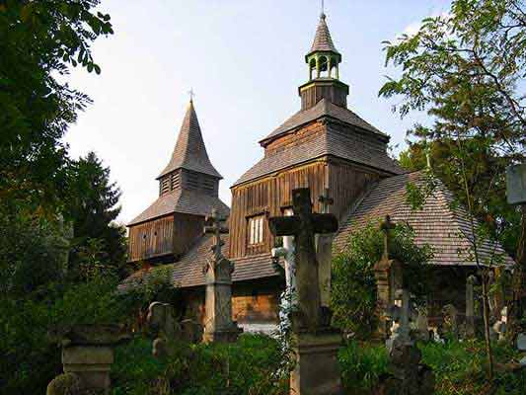
Церква Святого Духа в Рогатині

Slide 2
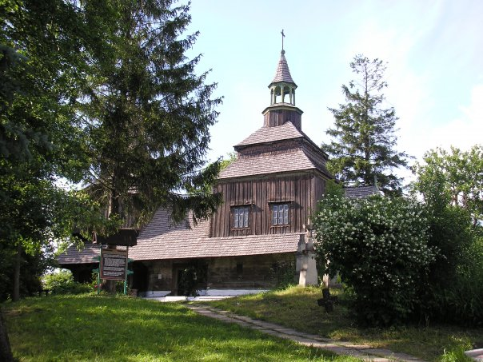
Ця пам'ятка входить до числа українських дерев'яних храмів, що готуються до внесення у реєстр ЮНЕСКО.

Slide 3
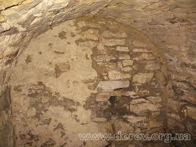
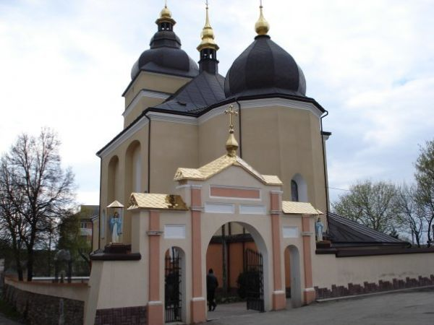
Підземний хід Церква Різдва
Церква св. Духа - не лише одна з найдавніших, але й одна з найзагадковіших в Україні. Чого варті лише таємничі підземелля, з яких колись йшов підземний хід до оборонної церкви Різва, що за кількасот метрів. Хід завалений, але підземелля під церквою дійсно є.

Slide 4
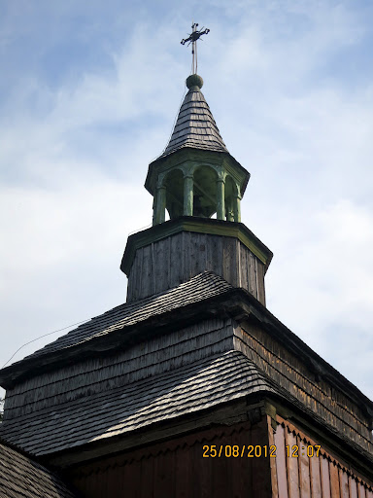
Силует церкви завдяки суровій формі верху і перенесеній (~1675 р.) впритул до церкви дзвіниці теж не має аналогів.

Slide 5
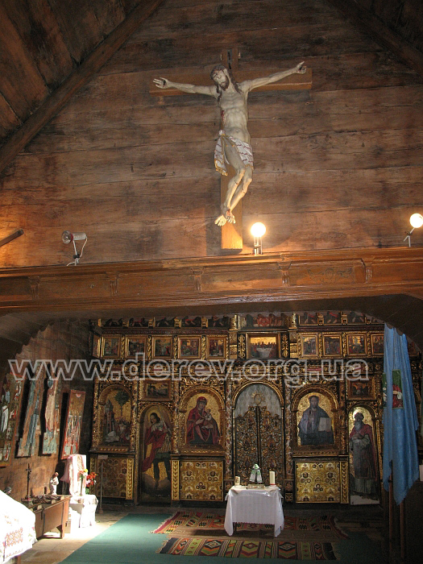
Всередині потужних, давніх стін сховано перлину українського мистецтва - іконостас середини XVII ст. Церкві та, насамперед, іконостасу було присвячено цілий альбом "Церква Святого Духа в Рогатині" - жодна інша дерев'яна церква такої почесті не удостоїлась, за виключенням храму, теж, до речі, в ім'я Святого Духа, в Потеличі

Slide 6
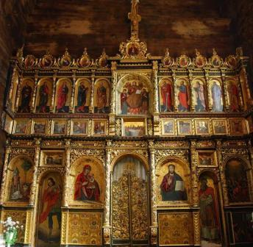
Кілька слів про іконостас: "Без істотних змін зберігся він у первісному інтер'єрі, утворюючи з його архітектурою гармонійний ансамбль."

Slide 7
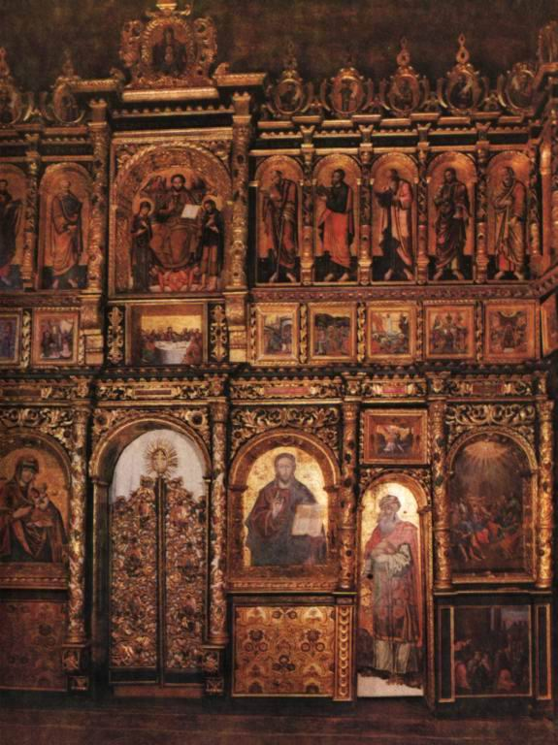
" У живописі та декоративній різьбі іконостаса втілено найвищі досягнення галицької школи монументально-декоративного мистецтва середини XVII ст. Поряд з відомими львівськими іконостасами - П'ятницької церкви (поч. XVII ст.) та Успенським (1638) - Святодухівський є яскравим свідченням поступального розвитку давнього українського мистецтва в річищі демократичних традицій."

Slide 8
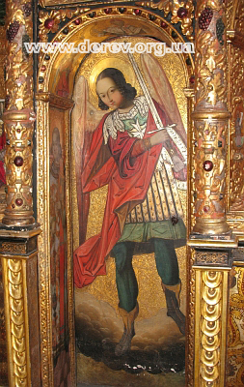
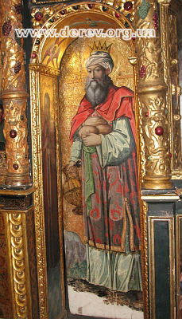
"Церква Св. Духа та її іконостас привернули увагу шанувальників і дослідників галицьких старожитностей наприкінці ХІХ ст. у зв'язку з проведенням реставраційних робіт."

Slide 9
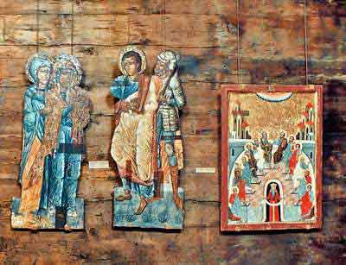
" Живопис іконостаса реставрував львівський художник, випускник Віденської Академії мистецтв Юліан Макаревич (1854-1936). "

Slide 10
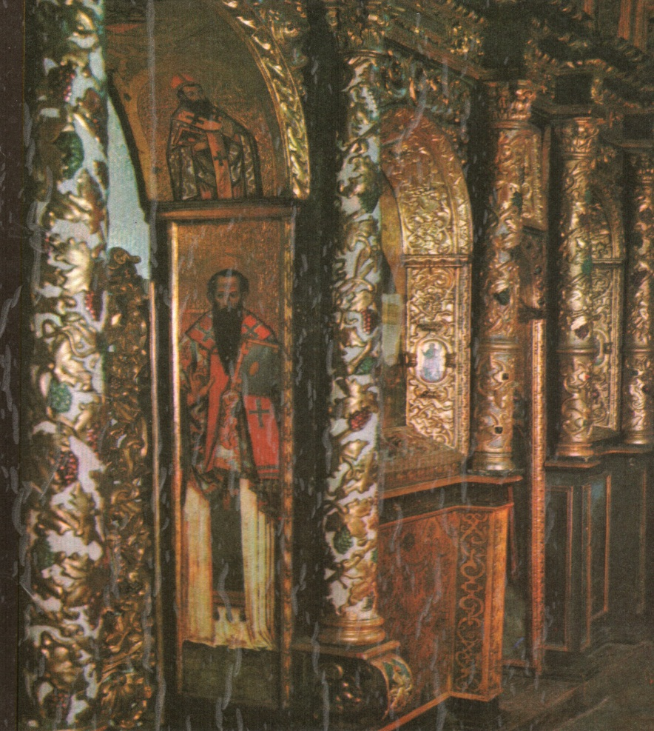
" По закінченні реставраційних робіт 1885 року іконостас експонувався на археологічно-етнографічній виставці у Львові. Поява визначної пам'ятки галицького мистецтва на виставці викликала захоплені відгуки у тогочасних часописах."

Slide 11
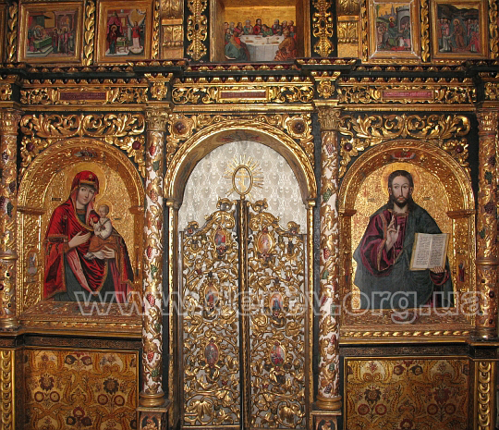
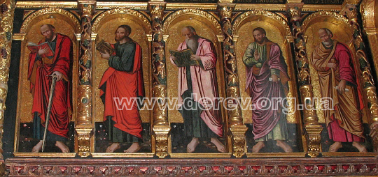
"У 1895 році реставраційно-ремонтні роботи були проведені у Святодухівській церкві.Дляцього Сейм виділив дві тисячі злотих. Наглядав за якістю робіт архітектор Михайло Ковальчук. Відтоді пам'ятка пережила ще декілька ремонтів і реставрацій, найгрунтовніша з-поміж яких проведена у 1980-1982 роках."

Slide 12
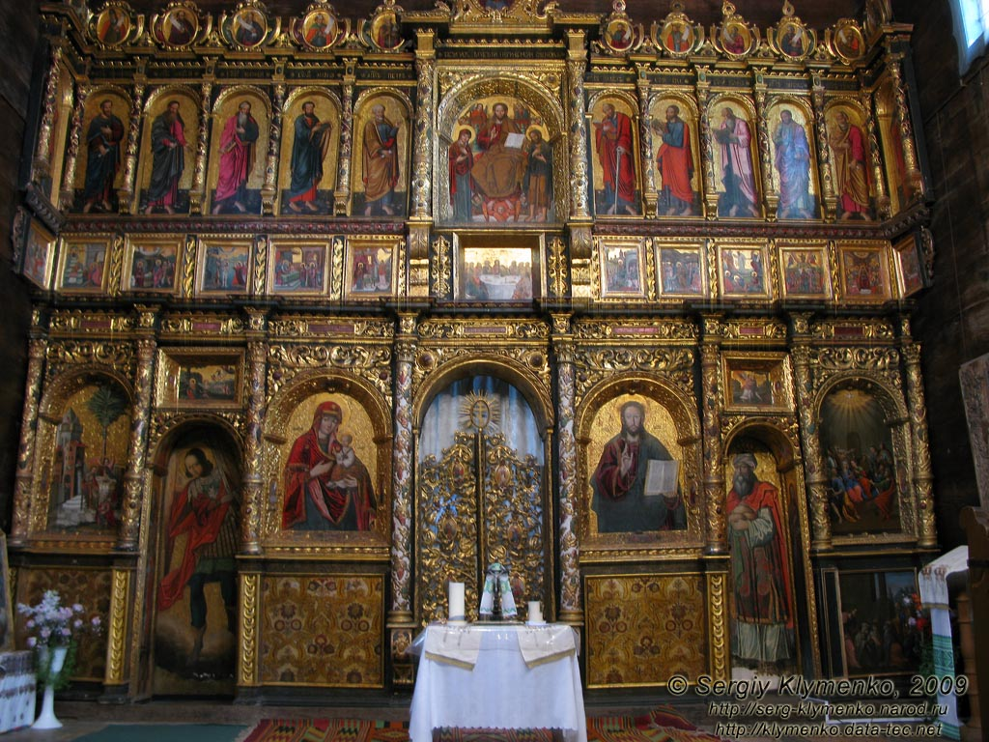
"Одночасно спецілістами Львівських реставраційних майстерень здійснено реставрацію іконостаса.У 1983 році в Святодухівській церкві відкрився відділ Івано-Франківського художнього музею."

Slide 13
Кінець!
Виконала учениця 10-А класу Сливка Олена

